Slide 1

KÍNH CHÀO QUÝ THẦY CÔ
VÀ CÁC EM HỌC SINH
GIÁO VIÊN: NGUYỄN THỊ THANH THÚY
TRƯỜNG THCS LONG BIÊN
NĂM HỌC 2020 - 2021

Slide 2


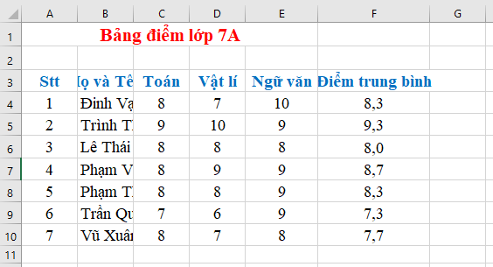

Câu 1: Hãy nêu các bước để chèn một cột vào bảng tính.?
Câu 2: Hãy điều chỉnh độ rộng cột B cho vừa với dữ liệu, chèn thêm 1 cột vào giữa hai cột E và F để nhập điểm môn Tin?
Bảng tính

Slide 3

Bài 5: THAO TÁC VỚI BẢNG TÍNH
( Tiết 2 )
1.Điều chỉnh độ rộng cột và độ cao hàng.
2.Chèn thêm hoặc xóa cột và hàng
3.Sao chép và di chuyển dữ liệu
4.Sao chép công thức
3

Slide 4
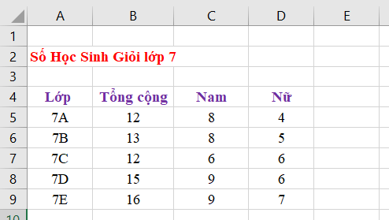
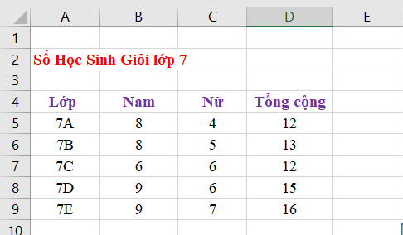

3.Sao chép và di chuyển dữ liệu
a. Sao chép nội dung ô tính.
Hình 1.44a
Hình 1.44b
Chúng ta sẽ sử dụng thao tác nào để chỉnh sửa lại trang tính hợp lí ?
Cho thầy biết giữa 2 trang tính trên trang tính nào hợp lí ?

Slide 5

Trong soạn thảo văn bản chúng ta đã sử dụng những lệnh nào để sao chép và di chuyển?
Sao chép
Di chuyển

Slide 6
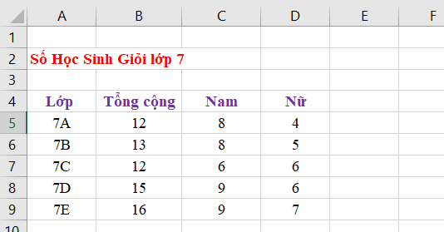
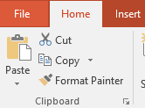
1. Chọn các ô có dữ liệu cần sao chép.
3. Chọn ô đích
Hình 1.45
4. Chọn lệnh Paste
2. Chọn lệnh Copy
Trang tính

Slide 7
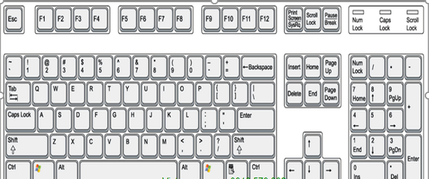
Esc

Slide 8

Thực hiện các thao tác sao đây để sao chép dữ liệu:
Hãy nêu các bước thực hiện sao chép ?
Bước 1:
Chọn ô hoặc các ô có dữ liệu em muốn sao chép.
Bước 2:
Chọn lệnh Copy trong nhóm lệnh Clipboard trên dãy lệnh Home.
Bước 3:
Chọn ô em muốn đưa thông tin được sao chép vào (ô đích).
Bước 4:
Chọn lệnh Paste trong nhóm lệnh Clipboard.

Slide 9
Lưu ý:
- Khi sao chép, cần chú ý những điều sau đây để tránh sao chép đè lên dữ liệu đã có:
Khi chọn một ô đích, nội dung của các ô trong khối được sao chép vào các ô bên dưới và bên phải ô được chọn, bắt đầu từ ô đó.

Slide 10
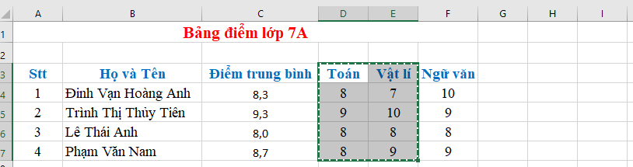
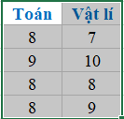
Chọn khối D3:E7, nháy nút lệnh Copy, chọn ô H3, nháy nút lệnh Paste?

Slide 11
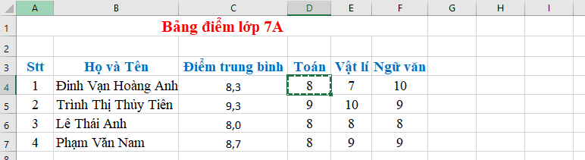

Chọn ô D4, nháy nút Copy, chọn khối H5:I7, nháy nút Paste?
Nếu em sao chép nội dung của một ô và chọn một khối làm đích( không chỉ một ô), nội dung đó sẽ được sao chép vào mọi ô trong khối đích.

Slide 12
b. Di chuyển nội dung ô tính.
Em hãy nêu cho thầy các bước để di chuyển dữ liệu ?
Thực hiện các thao tác sao đây để di chuyển dữ liệu:
Bước 1:
Chọn ô hoặc các ô có dữ liệu em muốn di chuyển.
Bước 2:
Chọn lệnh Cut trong nhóm lệnh Clipboard trên dãy lệnh Home.
Bước 3:
Chọn ô em muốn đưa dữ liệu được di chuyển tới ô đích.
Bước 4:
Chọn lệnh Paste trong nhóm lệnh Clipboard.
Trang tính
12

Slide 13
Bài 5: THAO TÁC VỚI BẢNG TÍNH
( Tiết 2 )
1.Điều chỉnh độ rộng cột và độ cao hàng.
2.Chèn thêm hoặc xóa cột và hàng
3.Sao chép và di chuyển dữ liệu
4.Sao chép công thức
13

Slide 14
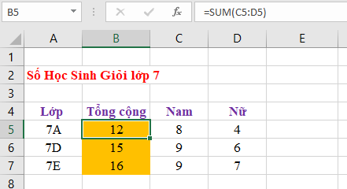
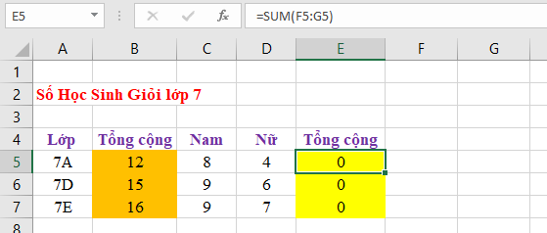
4.Sao chép công thức
Hình 1.47a
Hình 1.47b

Slide 15


a) Sao chép nội dung các ô có công thức.
Không có địa chỉ ô hoặc khối
Công thức lưu trong một ô tính có mấy trường hợp ?
Ví dụ: =(15^2-25)/2
=(8+7+10)/3
=SUM(15,5)
Công thức được sao chép y nguyên.
Có địa chỉ ô hoặc khối
Ví dụ: =SUM(F5:G5)
=B5+D5
Công thức được điều chỉnh theo nguyên tắc.
Có địa chỉ ô hoặc khối

Slide 16
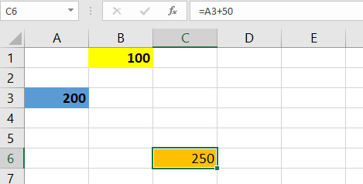

Ô D4 :
= B1+50
150
Ô C6 :
= A3+50

Slide 17
Ô chứa công thức | Ô có địa chỉ trong công thức | Quan hệ giữa chúng
C6 | A3 | Ô A3 nằm bên trái ô C6 hai cột, phía trên ô C6 ba hàng.
D4 | B1 | Ô B1 nằm bên trái ô D4 hai cột, phía trên ô D4 ba hàng.
3 hàng
Ô D4 :
= B1+50
3 hàng
150
2 cột
Ô C6 :
= A3+50
2 cột

Slide 18
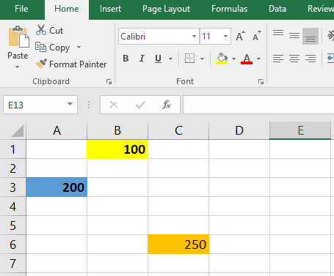
Sao chép C6 vào E5 thì kết quả nó sẽ là bao nhiêu ?
3 hàng
3 hàng
2 cột
50
2 cột
Ô E5 :
= C2+50
Ô C6 :
= A3+50

Slide 19
Kết luận:
- Khi sao chép một ô có nội dung là công thức chứa địa chỉ, các địa chỉ được điều chỉnh để giữa nguyên vị trí tương đối giữa ô chứa công thức và ô có địa chỉ trong công thức.

Slide 20
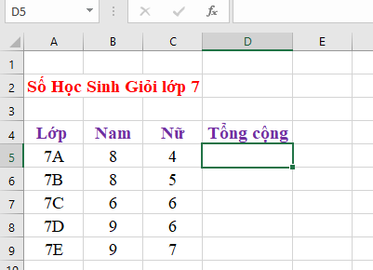
Hình 1.49
Trang tính

Slide 21
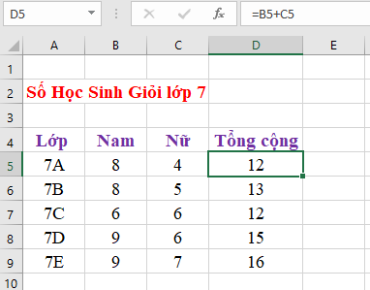
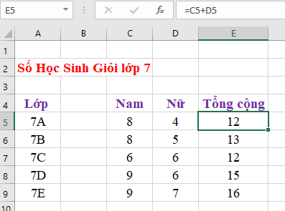
Lưu ý:
- Việc chèn thêm hay xóa hàng hoặc cột làm thay đổi địa chỉ của các ô trong công thức. Khi đó, địa chỉ ô tính trong công thức sẽ được điều chỉnh thích hợp để công thức vẫn đúng
Chèn thêm cột

Slide 22
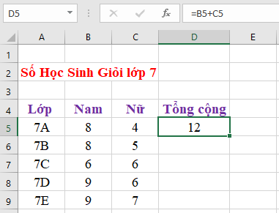
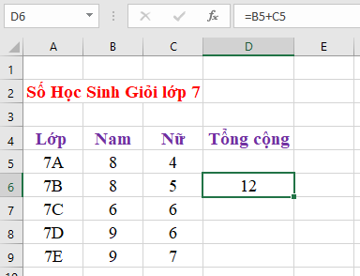
b) Di chuyển nội dung các ô có công thức.

Slide 23
b) Di chuyển nội dung các ô có công thức.
- Khi di chuyển nội dung các ô có công thức chứa địa chỉ bằng các lệnh Cut và Paste , các địa chỉ trong công thức không bị điều chỉnh; nghĩa là công thức được sao chép y nguyên.

Slide 24

Lưu ý:
- Khi thực hiện các thao tác trên trang tính, nếu thực hiện nhầm, em hãy sử dụng lệnh Undo ở góc trên, bên trái cửa sổ để khôi phục lại trạng thái trước đó một cách nhanh chóng.

Slide 25
Câu 1
Sao khi thực hiện xong lệnh sao chép dữ liệu thì một đường biên chuyển động quanh khối dữ liệu vẫn còn. Nếu muốn loại bỏ đường biên đó thì ta phải…?
A
Nhấn phím Delete
B
Nhấn phím Enter
C
Câu A và B đúng
D
Nhấn phím ESC
Đáp Án

Slide 26
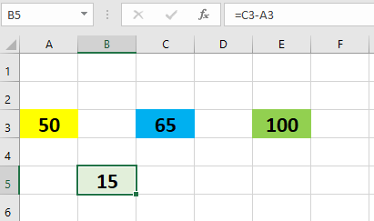
Câu 2
Nếu sao chép ô B5 sang ô D5 thì ô D5 có giá trị là bao nhiêu?
A
15
B
50
C
35
D
61
Đáp Án

Slide 27
Câu 3
Điền từ thích hợp vào ô trống?
“Khi chọn một ô đích, nội dung của các ô trong khối được sao chép vào các ô ……và ……..ô được chọn, bắt đầu từ ô đó.”
A
Bên dưới , bên phải
B
Bên dưới, bên trái
C
A và B đều đúng
D
A và B đều sai
Đáp Án

Slide 28
Câu 1
Hãy nêu các bước sao chép và di chuyển nội dung ô tính trong 1 phút?
01:00
00:59
00:58
00:57
00:56
00:55
00:54
00:53
00:52
00:51
00:50
00:49
00:48
00:47
00:46
00:45
00:44
00:43
00:42
00:41
00:40
00:39
00:38
00:37
00:36
00:35
00:34
00:33
00:32
00:31
00:30
00:29
00:28
00:27
00:26
00:25
00:24
00:23
00:22
00:21
00:20
00:19
00:18
00:17
00:16
00:15
00:14
00:13
00:12
00:11
00:10
00:09
00:08
00:07
00:06
00:05
00:04
00:03
00:02
00:01
00:00
01:00
Hết Giời
Start
Stop

Slide 29
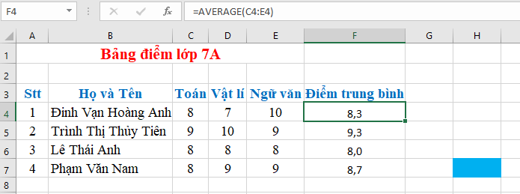
Câu 4
Cho bảng số liệu sau. Ô E4 được tính bằng công thức
=AVERAGE(C4:E4). Nếu di chuyển ô F4 sang ô H7 thì công thức ở ô H7 là gì?
A
=AVERAGE(E7:G7)
B
=AVERAGE(C4:E4)
C
=AVERAGE(E4:G4)
D
=AVERAGE(C7:E7)
Đáp Án

Slide 30
Câu 1
Hãy nêu các bước sao chép và di chuyển nội dung ô tính trong 1 phút?
01:00
00:59
00:58
00:57
00:56
00:55
00:54
00:53
00:52
00:51
00:50
00:49
00:48
00:47
00:46
00:45
00:44
00:43
00:42
00:41
00:40
00:39
00:38
00:37
00:36
00:35
00:34
00:33
00:32
00:31
00:30
00:29
00:28
00:27
00:26
00:25
00:24
00:23
00:22
00:21
00:20
00:19
00:18
00:17
00:16
00:15
00:14
00:13
00:12
00:11
00:10
00:09
00:08
00:07
00:06
00:05
00:04
00:03
00:02
00:01
00:00
01:00
Hết Giời
Start
Stop

Slide 31
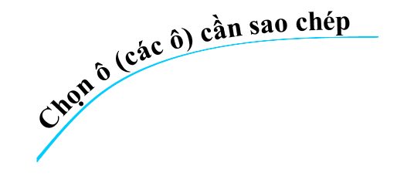
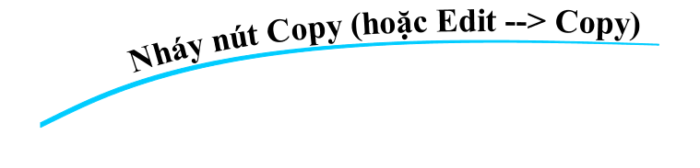
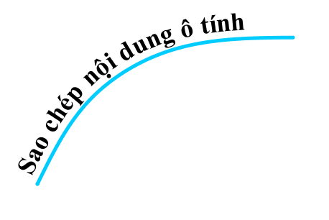
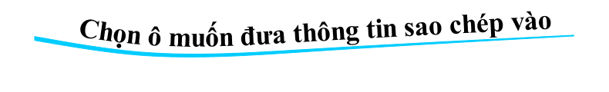
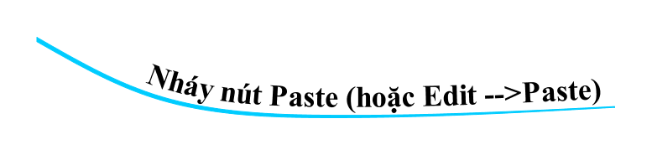
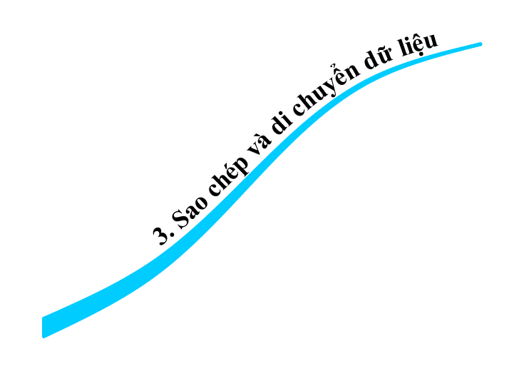
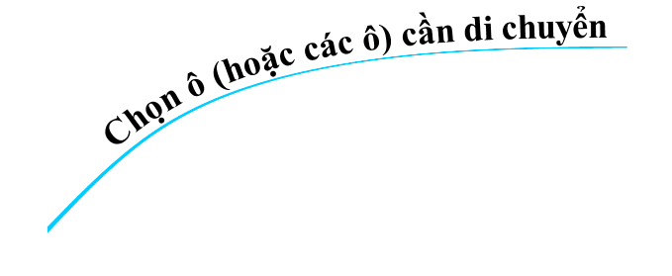

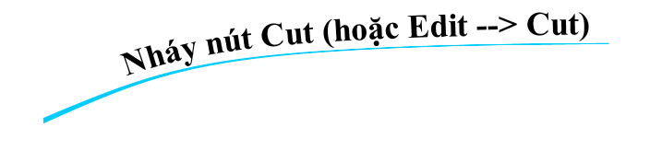
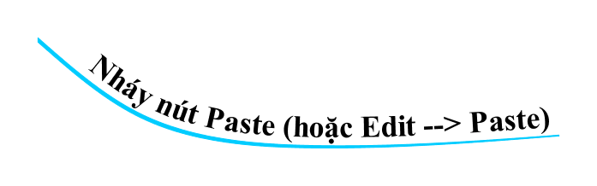
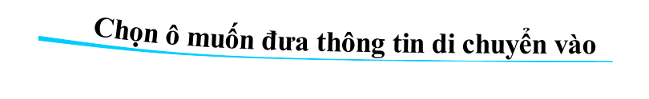





Thao Tác Với Bảng Tính

Slide 32
XIN CHÂN THÀNH CÁM ƠN
QUÝ THẦY CÔ VÀ CÁC EM

